Slide 1
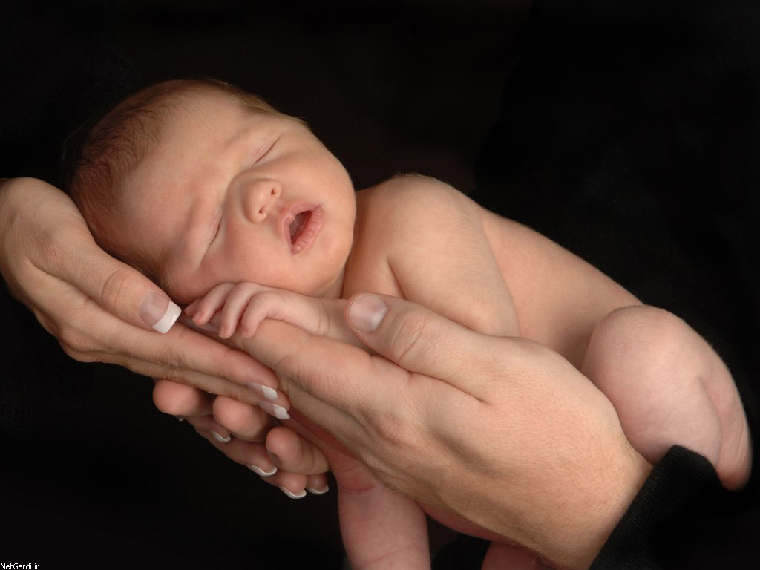
به نام پروردگار زندگي
به نام پروردگار زندگي
به نام خالق هستي

Slide 2
برنامه كشوري غربالگري بيماري كم‌كاري تيروييد نوزادان
دكتر شهين ياراحمدي
مركز مديريت بيماري‌هاي غيرواگير
اداره غدد و متابوليك
دانشگاه علوم پزشكي تهران
8 دي 1393

Slide 3
اجزای تشکيل دهنده برنامه غربالگری نوزادان در كشور
آموزش
آزمون غربالگری
پيگيری اوليه (فراخوان موارد مشكوك)
تشخيص
مراقبت
ارزشيابی برنامه

Slide 4
روند اجرایی برنامه در ايران
آموزش مادران باردار در دوران بارداری
نمونه‌گيری در روز های 5-3 تولد نوزاد از پاشنه پاي بر کاغذ فيلتر S&S 903))
ارسال کاغذ فيلتر حاوی لکه خونی توسط پست پيشتاز از مراکز نمونه‌گيری به آزمايشگاه غربالگری نوزادان
سنجش غلظت TSH
فراخوان فوری موارد مشکوک
انجام نمونه‌گيري مجدد از پاشنه پا در موارد خاص

Slide 5
روند اجرایی برنامه در ايران ...
انجام آزمايش هاي سرمی تاييد تشخيص
شروع سريع درمان جايگزينی با قرص لووتيروکسين توسط فوكال پوينت برنامه و يا اولين پزشک در دسترس
معرفی به پزشک فوکال پوينت شهرستانی (در صورتی که شروع درمان توسط ايشان صورت نگرفته است)
انجام آزمايش‌ها و اقدامات اتيولوژيک در صورت امکان (مشروط بر اين که موجب فوت وقت و تاخير در شروع درمان بیماران نشود)
مراقبت دراز مدت از نوزاد مبتلا بر‌اساس دستورالعمل کشوری
انجام مشاوره‌های تخصصی مورد نياز مبتلايان

Slide 6
نمونه‌گيري مجدد از پاشنه پا
نوزادان نارس (در 2و 6 و 10 هفتگي)
نوزادان با وزن كمتر از 2500 گرم
نوزادان با وزن 4 کیلو و بیشتر
دو و چندقلوها
نوزادان بستری و يا با سابقه بستری در بيمارستان
نوزادان با سابقه دريافت و يا تعويض خون
نوزاداني كه داروهاي خاص مصرف کرده‌اند: مثل دوپامين، تركيبات كورتني و ...
نوزادان با نتیجه آزمون غربالگری بین 9/9-5
نمونه نامناسب

Slide 7
غربالگري در نوزادان نارس
نمونه‌گيري از پاشنه پا
نوبت اول: در سن 3-5 روزگي مثل ديگر نوزادان
نوبت دوم: در سن 2 هفتگي
نوبت سوم: در سن 6 هفتگي
نوبت چهارم:، در سن 10 هفتگي

Slide 8
روش برخورد با نتايج مختلف غربالگري
سن نوزاد | غلظت TSH (mu/L) | روش برخورد
3-7 روز تولد | كمتر از 5 | طبيعي تلقي شود.
" | 5-9.9 | فراخوان نوزاد اطلاع به والدين و درخواست از آنان براي انجام غربالگري مجدد غربالگري نوبت دوم از پاشنه پا بر كاغذ فيلتر TSH كمتر از 5: طبيعي تلقي شود. TSH مساوی و يا بيش از 5: براي انجام آزمايش‌هاي تاييد تشخيص (Free T4 و/یاT4، T3RU وTSH) به آزمايشگاه منتخب شهرستان فرستاده شود. ويزيت توسط پزشك در صورت ابتلا به بيماري، شروع درمان بر اساس دستورالعمل

Slide 9
روش برخورد با نتايج مختلف غربالگري …
سن نوزاد | غلظت TSH (mu/L) | روش برخورد
3-7 روز تولد | 19.9- 10 | فراخوان نوزاد انجام آزمايش‌هاي تاييد تشخيص ( Free T4و/يا T3RU, T4 وTSH ) در سن 2-3هفتگي نوزاد ويزيت توسط پزشك پس از دريافت جواب آزمايشات تاييد تشخيص در صورت ابتلا به بيماري، شروع درمان بر اساس دستورالعمل كشوري برنامه

Slide 10
روش برخورد با نتايج مختلف غربالگري …
سن نوزاد | غلظت TSH (mu/L) | روش برخورد
3-7 روز تولد | مساوي و يا بيشتر از 20 | فراخوان نوزاد مشكوك اخذ نمونه وريدي براي انجام آزمايش‌هاي تاييد تشخيص شروع درمان جايگزيني بر اساس دستورالعمل كشوري پس از دريافت جواب آزمايشات تاييد تشخيص: در صورت ابتلا به بيماري، ادامه درمان بر اساس دستورالعمل در صورت عدم ابتلا به بيماري، قطع درمان

Slide 11
روش برخورد با نتايج مختلف غربالگري …
سن نوزاد | غلظت TSH (mu/L) | روش برخورد
8 روزگي و بيشتر | مساوي و بيشتر از 4 | فراخوان نوزاد مشکوک انجام آزمايش‌هاي تاييد تشخيص ( Free T4و/يا T3RU, T4 وTSH ) در اسرع وقت ويزيت توسط پزشك پس از دريافت جواب آزمايشات تاييد تشخيص در صورت ابتلا به بيماري، شروع درمان بر اساس دستورالعمل كشوري برنامه

Slide 13
با سپاس

